Slide 1
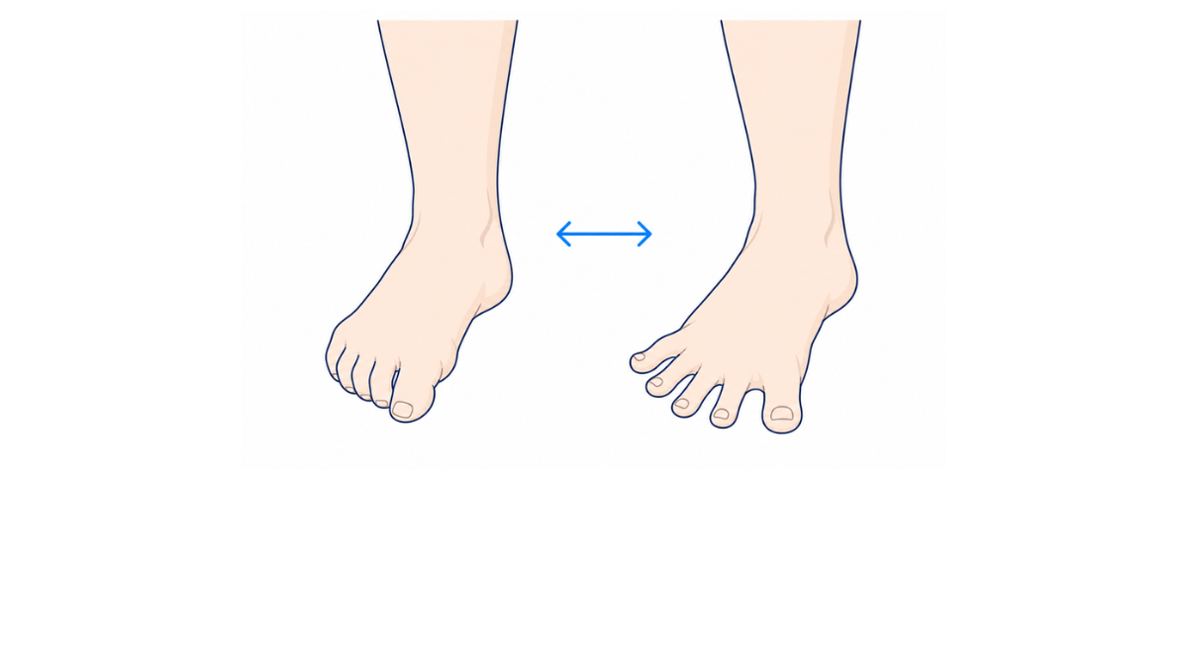
10回×1セット
・足の裏を床につけた状態で足の指を開けましょう。
・足の指でしっかりグー、パーを行うようにしましょう。

